Slide 1
TATLI PATATES

Slide 2
Kullanım Yerleri
◆ Tatlı patatesin hem toprakaltı depo kökleri hem de toprak üstü yeşil aksamı insan ve hayvan beslenmesinde kullanılmaktadır.
◆ Depo kökleri %30 civarında kuru madde içeriğine sahiptir. Toplam kuru madde içerisinde ortalama %70 nişasta, %10 şekerler, %5 oranında protein bulunmaktadır.
◆ Tatlı patates depo kökleri karoten (provitamin A), askorbik asit (vitamin C) ve B vitamini kompleksi açısından mükemmel bir kaynak durumundadır. Sarı veya turuncu et rengine sahip bir tatlı patates çeşidinin 100 g’ı Bir insanın ortalama günlük A vitamini ihtiyacının %100’den fazlasını, C vitamini ihtiyacının ise %50 den fazlasını karşılamaktadır.
E vitamini, demir, potasyum ve bitkisel lifler açısından da önemli bir kaynaktır. Ülkemizde depo kökleri genelde haşlanmak veya fırında pişirilmek suretiyle, bazen de yemek yapılmak suretiyle tüketilmektedir.
Yumruları taze olarak ya da kurutulduktan sonra hayvan beslenmesinde kullanılır.

Slide 3
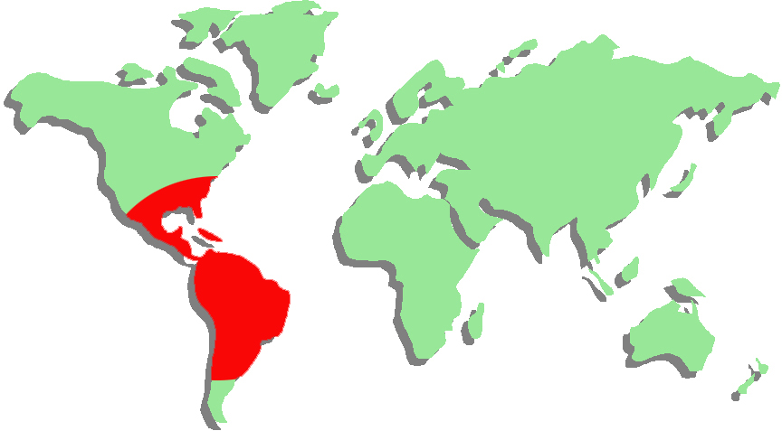
Orijini
Tatlı patatesin Orta ve Güney Amerika orijinli olduğu düşünülmektedir. 1526 yıllarında Japonya’ya, 1610 sıralarında Kuzey Amerika’ya gitmiştir. Halen dünyanın tropik, sub-tropik ve ılıman bölgelerinde yer alan 100 den fazla ülkede yetiştirilmektedir.
Tatlı patatesin Türkiye’ye muhtemelen 19. yüzyılın ikinci yarısı ile 20. yüzyılın başlarında Kıbrıs üzerinden girdiği tahmin edilmektedir. Ülkemizde sadece Hatay Merkez ilçe ile İskenderun ve Yayladağ ilçelerine bağlı köylerde üretimi yapılmaktadır.

Slide 4
Sistematiği
Takım : Solanales
Familya : Convolvulaceae
Cins : Ipomoea
Tür : Ipomoea batatas

Slide 5
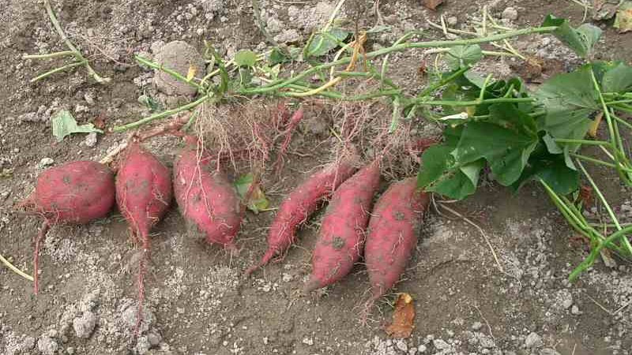
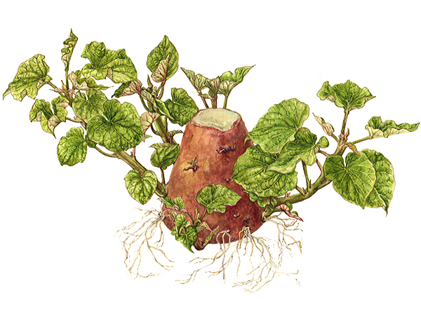
Kök ve Yumru
Tatlı patates kökü adventif köklerden oluşur. Dikimi yapılan çeliklerin üzerinde kısa süre içinde kökler belirmeye başlar ve bol sayıdaki bu adventif kökler hızla gelişerek kuvvetli bir kök sistemi meydana getirir.
Kökler genelde oldukça lifli yapıdadır. Daha sonra köklerden bir bölümü kalınlaşmaya başlar ve etli yapı kazanır. Kalınlaşan kısımlar giderek uzun bir iğ veya ovale yakın bir şekil alır. Tatlı patatesin yenen kısmı olan yumrular işte bu şişkinleşmiş köklerdir.

Slide 6
Kök ve Yumru
Yumrunun, iki ucu giderek incelir ve iki uç da kökle ilişkilidir. Yumru şekli çeşitlere göre farklılıklar gösterir; uzun iğ şekli ve silindirik yapıdan, yuvarlağa yakın oval ve armut şekline kadar değişebilir. Tatlı patates yumrularının dinlenme periyodu yoktur. Hasattan hemen sonra dikildiklerinde bile kolayca çimlenebilir.
Tatlı patatesin kök sistemi oldukça derindir. Kökler toprağın 120-150 cm derinliklerine kadar iner. Ancak yumrular daha çok toprak yüzeyine yakın kısımlarda, 0-40 cm arasında oluşur.

